Slide 1
상황적 범죄예방
(Situational Crime Control Strategy or Situational Crime Prevention)
경찰생활안전론 제6-2주

Slide 2
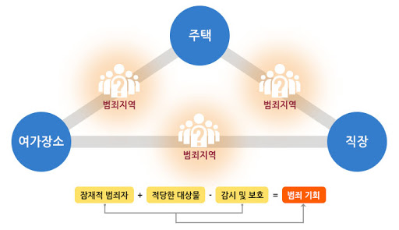
1. 개념
Ronald Clarke의 “상황적 범죄예방이론(Situational Crime Prevention Theory)”은 합리적 선택 및 기회에 중점
즉, 범죄자(offender)가 아닌 범죄가 발생하는 물리적 상황 즉 장소(place), 시간(time) 등과 같은 상황에 중점
따라서 상황적 범죄예방(situational crime prevention)은 장소들(Places), 사람들(People) 그리고 귀중한 물건들(Valuable Goods)을 범죄피해로부터 보호하는 것을 추구함
결론적으로 범죄가 발생하는 특정한 문제, 장소, 사람 또는 시간에 초점을 맞추고 있음
특히 상황적 범죄예방은 범죄자의 "기회를 줄이고" "범죄자에 의하여 인식된 위험요소들을 증가"시키는 것으로 정의할 수 있음
때문에 상황적 범죄예방은 지역사회환경이나 범죄발생요인을 개선함으로써 범죄가 발생할 수 있는 기회를 감소시키거나 제거하여 범죄를 통제하려는 전략이라 할 수 있음
대포적으로 만약에 ① 잠재적 범행대상물들이 주의 깊게 보호되고, ② 범죄를 저지를 수단이 통제된다면 그리고 ③ 잠재적 범죄자가 주의 깊게 감시된다면, 범죄행동은 회피될 수 있을 것이라고 함.

Slide 3
2. 역사
"상황적 범죄예방"이라는 용어는 미국에서 1970년 초반 C. Ray Jeffery의 "환경설계를 통한 범죄예방(CPTED)"이라는 저작과 Oscar Newman의 "방어공간(defensible space)" 개념에서 뿌리를 두고 처음으로 일반화됨
그러나 Clarke은 상황적 범죄예방론이 CPTED보다 더 넓은 개념이라고 주장함 - 왜냐하면, 前者는 “범죄와 관련된 환경에 대한 全범위를 포함하고 있기 때문.
또한 상황적 범죄예방론은 “문제해결 지향적 경찰활동(problem-oriented policing)”의 개념에 의해서 영향을 받음
문제해결 지향적 경찰활동은 범죄행동으로 이어지는 그러한 문제들을 기다리기 보다는 오히려, 특정한 지역공동체들의 문제들을 확인하고 해결하는 것에 목표를 둔 접근이며, 범죄행동은 중요한 문제에 관한 증상으로서 평가되고 있음

Slide 4
3. 구체적 전략과 기법
이 이론에 근거하여 취할 수 있는 전략들은 범죄자의 범죄실행을 어렵도록 만들려는 전략이 강조됨
- 범죄기회를 감소시키기 위하여 시정장치나 경보장치 등을 사용.
- 시정장치, 울타리를 치는 등의 활동을 통하여 잠재적 범죄자의 접근을 통제하는 접근통제,
- 무기의 구입이나 공공장소에서의 음주행위 등을 통제함으로써 범죄실행을 촉진시킬 수 있는 소재들의 활용을 통제하려는 요인통제,
- 출입에 따른 요구조건을 따르지 않은 사람을 통제하는 출입자 통제, 경찰의 순찰과 민간경비원 고용, 비상신고체제 등의 유지,
- CC TV설치, 가로조명의 개선, 방어공간을 통한 자연감시 등을 통한 위험을 증대시키려는 전략,
- 보상을 감소시키려는 전략
또한 이 전략하에서는 범죄분석을 통한 구체적 범죄발생조건 및 수법의 분석, 범죄자의 의사결정과정, 범죄예방프로그램 및 예방조치의 제시 등이 주요 연구대상이됨

Slide 5
3-1. 全 지역공동체 차원의 총체적 상황적 범죄예방모델
① 각급 학교의 스케줄을 통일적으로 마련함으로써, 어린 학생들이 언제 학교에 출석하고 있는지 그리고 그들이 언제 무단결석 중인지 쉽게 확인할 수 있도록 하기
② 무단결석자 통제
③ 어린이들이 어른들의 감시․감독 하에 보호될 수 있도록 방과 후 활동 조직화
④ 학교 내에서 어린 학생들을 보호할 수 있도록 하면서, 쇼핑지역으로부터 어린이들을 멀리 떨어질 수 있도록 학교에서 급식을 제공하기
⑤ 어린이들에게 범행대상이 되거나 혹은 마약이나 술을 소비할 기회를 줄이기 위하여 현금을 소지하지 못하도록 하는 것
⑥ 쇼핑지역과 학교를 멀리 떨어져 있게 하는 것
⑦ 경비나 보안을 최대화하고, 불법적 행동을 최소화할 수 있는 건물 건축하기
⑧ 이웃 간의 안정성을 강화(유동성을 줄이고)하여 거주자들간에 서로 친숙하게 하기
⑨ 공원이나 레크리에이션 시설물들에 대한 사유화를 장려, 사람들이 그러한 지역에 대한 안전이나 보안에 대한 책임감을 높여주기 등.

Slide 6
3-2. 특별한 범죄를 대상으로 한 범죄예방기법들
① 범죄를 저지르기 위해 요구되는 노력이나 비용을 증가시키기
② 범죄를 저지르는 도중에서의 위험을 증가시키기
③ 범죄를 저지름으로써 얻을 수 있는 이익을 줄이기
④ 범죄를 저지른 것에 대한 죄의식 혹은 부끄러움을 느끼게 하기

Slide 7
3-2. 특별한 범죄를 대상으로 한 범죄예방기법들 :
16가지 상황적 범죄예방기법
인식된 노력을 증가 시키기 | 인식된 위험을 증가 시키기 | 예견된 보상을 감소 시키기 | 죄의식/부끄러움을 유도하기
1. 목표물강화: ․가짜동전 배출기 ․운전대 잠금장치 ․절도차단막 | 5. 출입차단막 ․티켓 이용한 자동출입문 ․수화물 스크린하기 ․상품 Tag 붙이기 | 9.목표물제거: ․자동차용 라디오 제거하기 ․여성을 위한 피난처 ․카드 사용전화기 | 13. 규칙을 제정하기: ․괴롭힘에 관한 규정제정 ․고객 헌장 ․호텔명부에 기재하기
2. 접근 통제: ․주차장 차단기 ․울타리를 친 뜰 ․출입문 폰 | 6. 공식적인 감시: ․절도방지 경보시설 ․속도측정 카메라 ․경비원고용 및 배치 | 10. 재물확인(등록): ․물건에 표시하기 ․자동차 면허부여 ․가축에 철인찍기 | 14. 도덕적 비난강화: ․“상점에서 물건 훔치는 것은 도둑이다” ․대로변 속도측정기 ․“음주운전은 멍청이다”
3. 범죄자 우회시키기: ․버스정류장 배치 ․여인숙 위치선정 ․가로 폐쇄 | 7. 고용인에 의한 감시: ․동전 사용 공중전화기 위치 ․공원 관리인 ․CCTV 시스템 | 11.유혹을 감소시키기: ․전화번호 리스트 폐기 ․골목길에 주차하기 | 15. 조장자 통제하기: ․음주연령통제법 ․점화인터록장치 ․서버개입장치
4. 편의시설 통제:. ․신용카드 사진부착하기 ․발신자 번호 나타내기 ․총기통제 | 8. 자연적 감시: ․방어공간 ․가로등 점등 ․택시운전자 ID제도 | 12. 이익을 배제하기: ․잉크로 된 상표택 ․자동차용 라디오 PIN ․낙서 지우기 | 16. 편의성 강화: ․개선된 도서관 체크아웃 ․공중화장실 ․쓰레기통

Slide 8
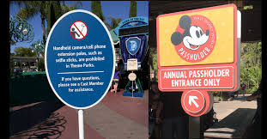
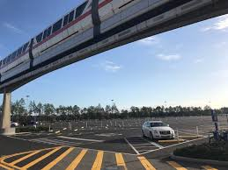
3-2-1. 특별한 범죄를 대상으로 한 범죄예방기법들
: 대표적 사례
Disney World에서 범죄예방
- 특별한 장소, 예를 들면, "도널드 덕 1"에서는 방문객에게 자동차를 주차시켰다는 것을 기억하라는 충고와 함께 주차장에서 범죄예방이 시작됨
- "즐거운 시간을 가지라"라는 친절한 인사와 함께 네버랜드로 들어가는 고무바퀴로 된 기차에 올라탄 방문객들에게 감시의 눈이 제공됨
자동차절도(Situational Prevention: Auto Theft)
- Paramus경찰서에서는 절도범죄가 일어나는 특정한 장소들뿐만 아니라, 구체적인 모델 및 도난된 자동차 제조에 관한 정보를 수집, 범죄예방과 수사에 활용
- 특별히 취약한 측면 창문틀, 연료탱크에 있는 자동차 키 코드들(절도범은 간단하게 키 코드-code-를 받아 적은 후, "분실"된 자동차 키로 대체시킴)과 같은 구체적인 상황적 요소들을 미리 제공받아 범죄예방활동에 활용

Slide 9
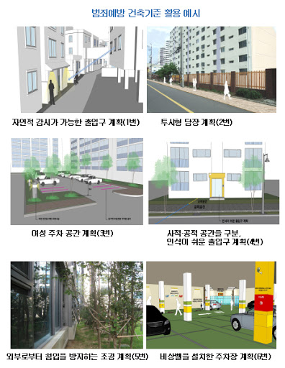
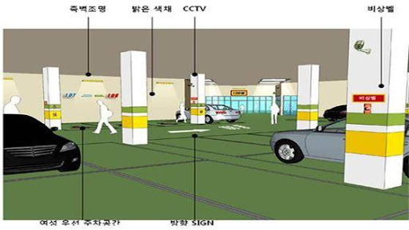
3-2. 특별한 범죄를 대상으로 한 범죄예방기법들
: 대표적 사례
편의점 절도
- ‘ Tallahassee Convenience Store Study’ 의 연구결과 두 명 혹은 그 이상의 점원들이 함께 근무하게 하고, "limited cash(현금 취급 안함)"라는 싸인을 달고, 외부의 조명등을 강화하고, 강도범들의 잠재적인 도주로와 은닉장소를 제한하라고 권고
주차편의 시설들(Parking Facilities)과 범죄예방
- 조명상태를 개선하고, 복도와 공기가 통하도록 개방된 그리고 유리로 막아진 엘리베이터, 티켓부스 근무자가 나가고 들어오는 운전자들을 모니터링할 수 있도록 함
- 또한 주차장소를 색깔로 코드화된 싸인들을 디자인하고, 공중 화장실을 제거하거나 혹은 재 디자인하면서, 비상벨과 응급전화 및 CCTV설치 그리고 유니폼을 착용한 안전요원들을 배치함

Slide 10
3-3. 상황적 범죄예방과 범죄 억제자들
(Crime Discouragers)
크게 3가지 그룹으로 나누어짐
- 상점의 경비원들과 같이 범죄대상을 관찰하고 모니터링하는 경비원들,
- 보호관찰관이나 부모들처럼 잠재적 범죄자들을 통제하고 감시하는 범죄자 통제자들(handler),
- 장소를 감시․통제하는 관리인, 즉 집주인, 출입문 안내자 등

Slide 11
4. 상황적 범죄예방에 대한 논란
이론의 장점 : (예방효과의 )확산을 통한 억제
이론에 대한 문제들과 비판점들
- 상황적 범죄예방론은 단지 새로운 장소와 시간대로 범죄를 확산시키고, 전이시킬 것이다!
- 법을 잘 준수하는 시민들을 불편하게 하며, 그들의 자유를 침해하고 있다!
- 상황적 범죄예방론은 범죄의 원인들보다는 범죄의 증상을 다룬다!

Slide 12
4-1. 장점 : 확산
확산(diffusion)이라는 것은 시간이 지나면서 혹은 범죄예방 이점들이 다른 범죄유형들 쪽으로 퍼짐으로써, 의도된 그러한 범죄예방 이점들보다 훨씬 더 클 때, 범죄가 한 지역에서 다른 지역으로 퍼져나가면서, 자유롭게 흘러나오게 하는 그리고 퍼져나가도록 허용하는 혹은 야기하는 것으로 이해될 수 있음.
즉, "범죄예방 조치들이 닿지 않았던 곳 이상으로 광범위하게 범죄가 감소한 것"
- "곱셈의 효과(multiplier effect, Chaiken et al., 1974)",
- "후광효과(halo effect, Scherdin, 1986)" ,
- "보너스효과(bonus effect, Sherman, 1990)" ,
- "무임승차효과(free rider, Miethe, 1991)"
예를 들면,
- 쇼핑몰 내에 상점절도를 줄이기 위하여 CCTV를 설치하는 것은 또한 상품의 손상을 방지함
- Poyner(1997)에 따르면, 영국의 한 대학 주차장에 CCTV(closed-circuit)를 설치함으로써, 감시카메라가 작동하고 있는 주차장에서 절도를 감소시켰을 뿐만 아니라, 카메라에 의하여 감시되고 있지 않는 주차장의 ¼에서도 범죄가 감소함
- Felson과 Clarke(1998)은 New Jersey의 한 전기제품 가게는 절도를 방지하기 위하여, 그 물품창고 안에서 매일 아주 잘 팔리는 물건들을 집계하기 시작. 그러자 그러한 집계된 물건들에 대한 절도의 감소뿐만 아니라, 실제로 집계하지 않았단 다른 물건들에 대한 절도도 줄어듬

Slide 13
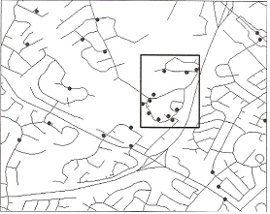
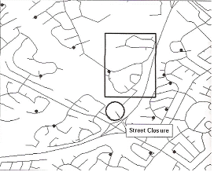
4-2. 단점: 전이
전이(轉移, displacement)라는 것은 특정 지역안에서 범죄예방 노력이 시작된 후, 범죄가 한 지역에서 다른 지역으로 이동하면서, 물리적으로 어떤 장소에서 벗어나고 있는 것으로 보이는 것을 언급하는 것.
- 지리상의 전이 : 한 장소에서 다른 장소로 범죄가 이동할 때를 말함
- 시간상의 전이 : 범죄가 어떤 시간대에서 다른 시간대로 옮겨가는 것.
- 범행대상물의 전이 : 범죄가 한 대상물 혹은 피해자그룹에서 다른 대상물 혹은 피해자들 그룹으로 이동하는 것.
- 범죄수법(기술)의 전이 : 범죄를 저지르는 한 방법이 다른 것으로 대체되는 것.
- 범죄유형의 전이 : 한 범죄유형이 다른 범죄유형으로 대체되는 것
* 특정 도로를 차단한 전후 주거침입 절도범죄 발생 동향(좌: 차단 전, 우: 차단 후)

